Slide 1
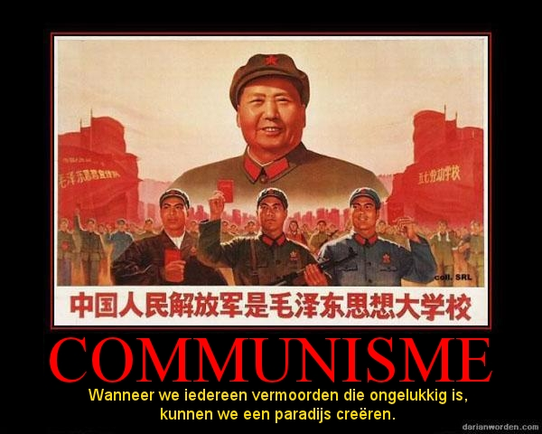

Slide 2
Wat is het communisme?
Wie heeft het communisme bedacht?
Politieke ideeën
Sociale ideeën
Economische ideeën
Invloed van het communisme
Cartoons / Filmpje
Einde

Slide 3
Wat is het communisme?
-Kapitalisme Communisme
-Gelijkheid!
-Communisten

